Slide 1
SNS 웹페이지 제작 프로젝트
SNS WEBPAGE PROJECT
Gyu-won,Oh

Slide 2
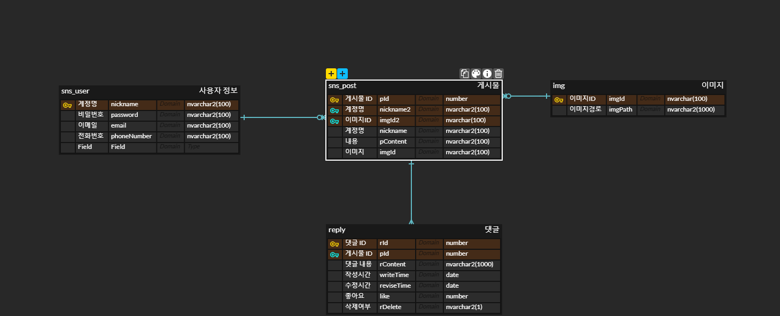









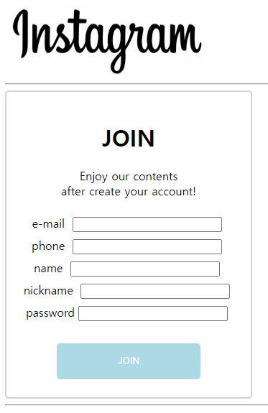

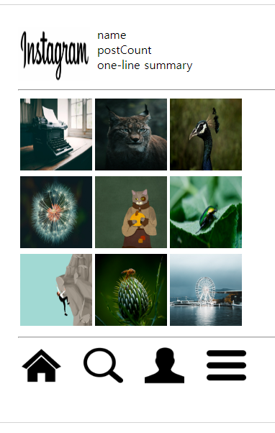
INDEX
ERD 구조도
개발환경
웹페이지 화면
Blueprint
Environment
Display
Gyu-won,Oh

Slide 3
ERD 구조도
Blueprint
SNS는 게시물이 주요 기능이며 게시물에 대한 기능이 대부분임
→ 게시물 테이블을 중점으로 두고 설계
Gyu-won,Oh

Slide 4






개발환경
Environment
Front-End
Frame work
Back-End
Server
Gyu-won,Oh

Slide 5
웹페이지 화면
Display
Gyu-won,Oh

